Slide 1

SISTEMA OMAI
Plataforma de Mando, Control y Gestión Operacional para Patrullajes Terrestres
ARMADA DEL ECUADOR - GRUPO DE TAREA 100.51
Autor: CPCB-SU Carlos Vallejo Ortega | Versión 2.0.0 (2026)

Slide 2
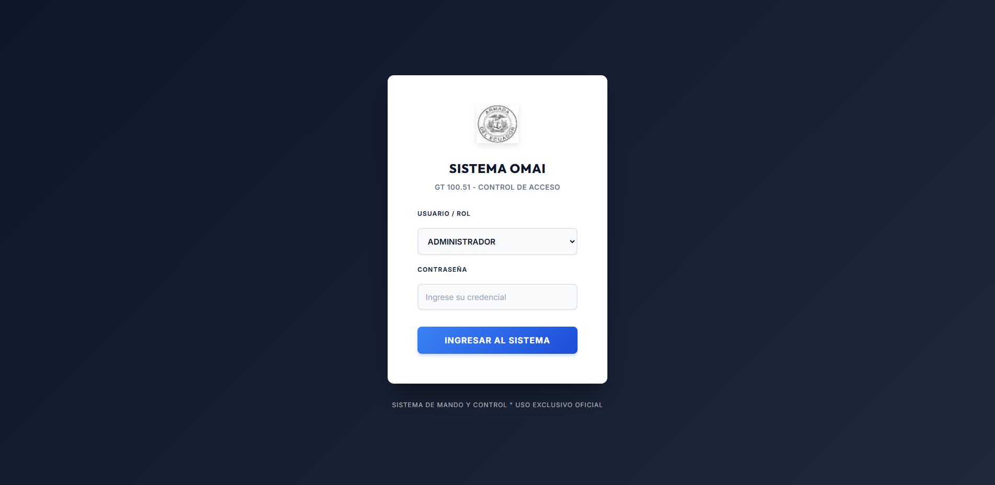
⚙️ ARQUITECTURA Y TECNOLOGÍA DEL SISTEMA
• Servidor Local Robusto: Empaquetado en un ejecutable local (SISTEMA_OMAI.exe) que expone la API en el puerto 3000, facilitando su ejecución offline.
• Base de Datos SQLite: Utiliza database.sqlite para un almacenamiento rápido, local y confiable, idóneo para despliegues aislados o móviles.
• Conexión en Tiempo Real: Implementa WebSockets (Socket.io) para sincronizar inmediatamente los cambios y logs entre múltiples dispositivos conectados.
• Exportaciones Directas: Integra librerías jsPDF y SheetJS para generar al instante hojas de cálculo Excel e informes oficiales listos para impresión.
SISTEMA OMAI - GT 100.51 | Tecnología y Despliegue Local

Slide 3
MÓDULO DE PERSONAL
Administración de Fuerza, Guardias, Distribución Táctica y Estadísticas Dinámicas

Slide 4
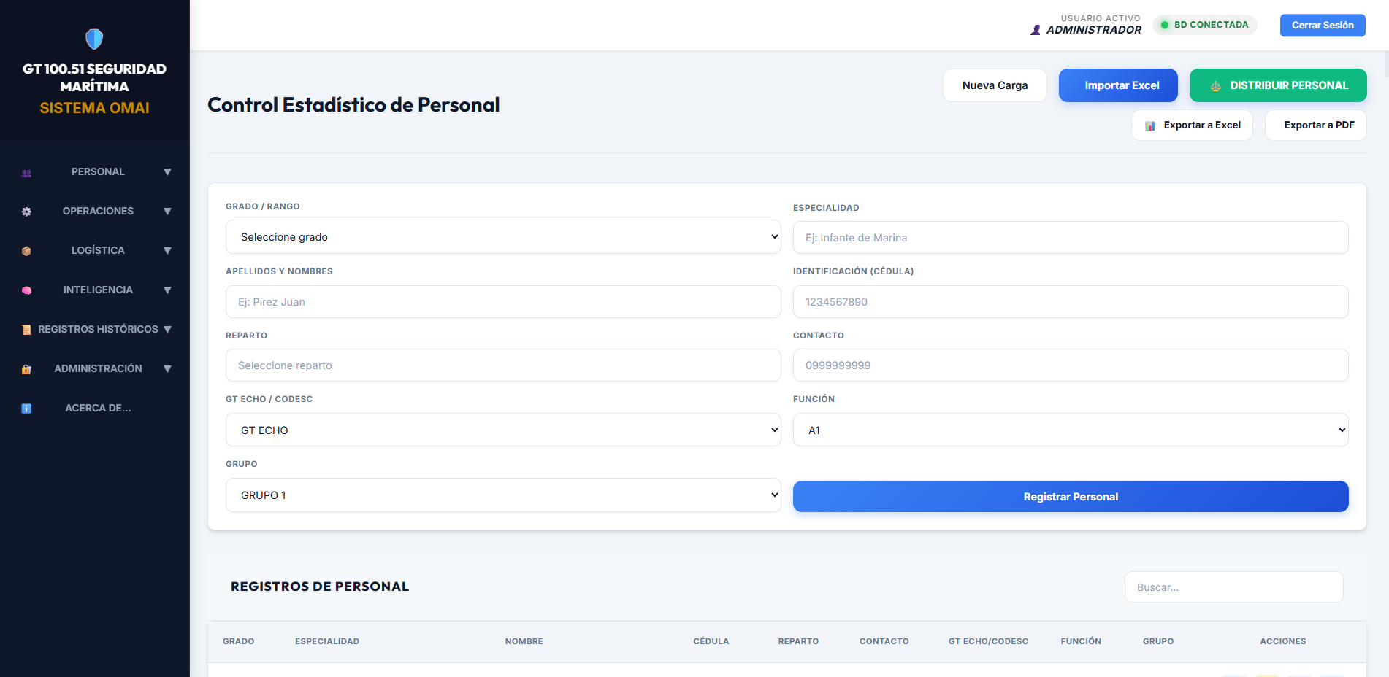
👥 REGISTRO DE PERSONAL Y CARGA DE DOTACIÓN
• Ficha de Personal Detallada: Registra grado militar, especialidad, nombres completos, cédula, número de contacto, reparto de origen y rotación.
• Carga Masiva desde Excel: Importa listados completos con detección inteligente de columnas y guardias, reduciendo el trabajo manual.
• Organización por Grupos: Clasifica el personal por condición operacional (Operativo/Franco) y les asigna su respectivo grupo de destino (GT ECHO, CODESC, etc.).
• Búsqueda en Tiempo Real: Buscador integrado por nombre o cédula que filtra la base de datos de inmediato en la tabla interactiva.
SISTEMA OMAI - GT 100.51 | Módulo de Personal - Registro

Slide 5
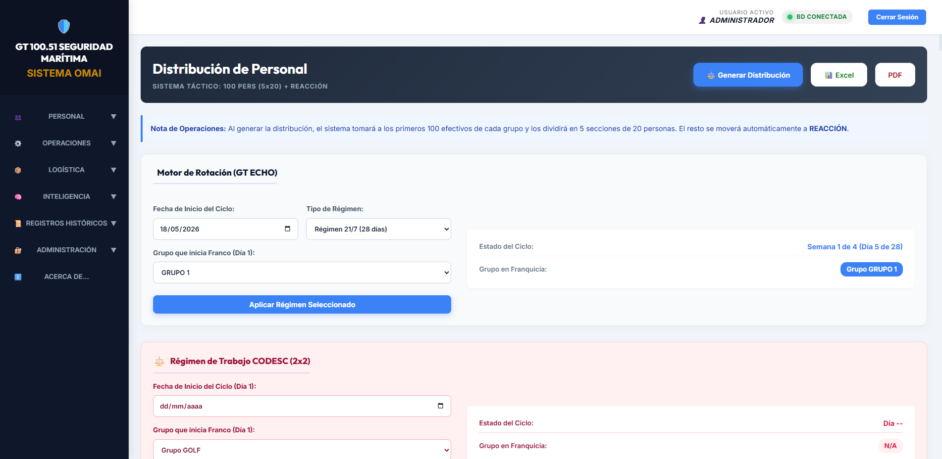
👥 PLANIFICACIÓN DE GUARDIAS Y TURNOS
• División por Guardias: Separa rápidamente a la dotación activa en dos grupos principales: Guardia de Babor y Guardia de Estribor.
• Algoritmo de Turnos: Distribuye automáticamente al personal en turnos rotativos tradicionales de guardia (T1, T2 y T3) de manera equilibrada.
• Exportaciones Tácticas: Botones dedicados para exportar el cuadro general de guardias a PDF estructurado u hojas de cálculo Excel.
• Régimen 2x2 CODESC: Aplica un régimen cíclico automatizado de 2 días de trabajo por 2 días de franco, recalculando la disponibilidad según fecha.
SISTEMA OMAI - GT 100.51 | Módulo de Personal - Guardias y Turnos

Slide 6
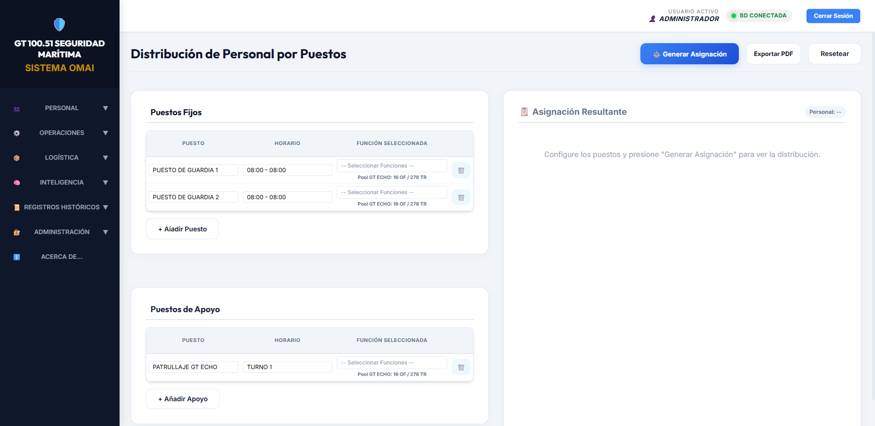
👥 DISTRIBUCIÓN HORARIA POR PUESTOS FÍSICOS
• Cuadrante de Puestos: Asigna al personal en turnos horarios exactos en los puestos físicos configurados del recinto militar.
• Gestión de Apoyos y Cuotas: Asigna tareas de apoyo complementario que requieren cuotas específicas de dotación sin entorpecer los turnos principales.
• Control Visual Rápido: Presenta un cuadrante limpio y ordenado que facilita al Oficial de Guardia el control de las garitas y puntos de control.
• Personalización Táctica: Permite reasignar puestos o realizar cambios sobre la marcha para responder a novedades del servicio.
SISTEMA OMAI - GT 100.51 | Módulo de Personal - Distribución por Puestos

Slide 7
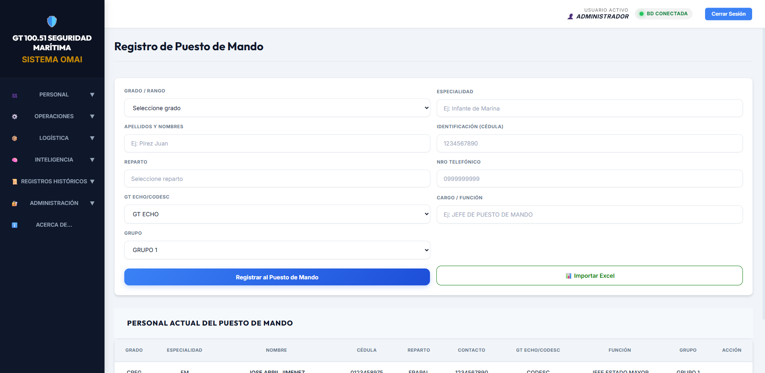
👥 REGISTRO DE PUESTO DE MANDO
• Oficiales de Guardia: Permite registrar al personal al mando de la guardia del día, incluyendo Oficial de Guardia (ODG) y auxiliares.
• Integración con Documentos: Los oficiales registrados en el Puesto de Mando firman de forma automática los partes diarios y aprueban patrullajes.
• Control Centralizado: Establece claramente los responsables del monitoreo de incidentes y las comunicaciones durante la guardia.
SISTEMA OMAI - GT 100.51 | Módulo de Personal - Puesto de Mando

Slide 8
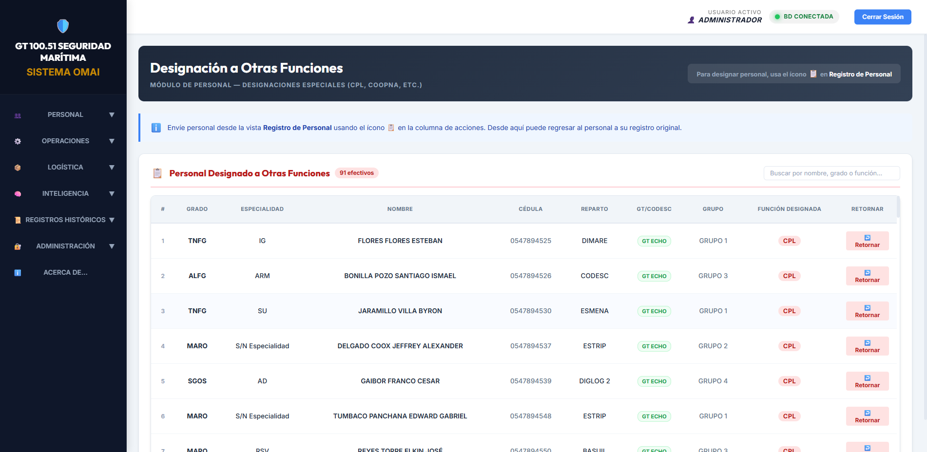
👥 OTRAS FUNCIONES Y ROLES ESPECIALES
• Asignaciones Asimétricas: Registra al personal destinado a tareas no convencionales (Rancheros, Conductores de Ambulancia, Enfermeros, etc.).
• Prevención de Conflictos: Separa a estos elementos del cuadrante regular de turnos automáticos, evitando que un marinero sea asignado a dos roles.
• Visualización de Excepciones: Muestra de forma segregada a la dotación que realiza funciones de apoyo permanente o administrativo.
SISTEMA OMAI - GT 100.51 | Módulo de Personal - Roles Especiales

Slide 9
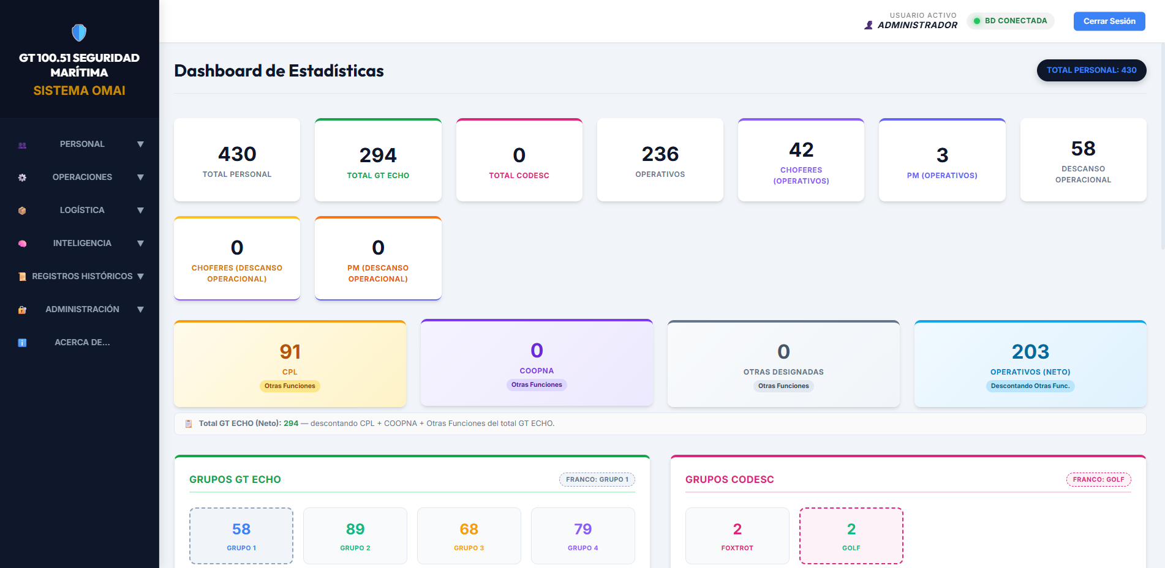
👥 ESTADÍSTICAS DINÁMICAS Y CAPACIDAD OPERATIVA
• Indicadores KPI de Fuerza: Muestra el total registrado, la cifra de personal operativo real y la cantidad de elementos de franco o en guardia.
• Gráficos de Repartos y Grados: Presenta gráficos apilados dinámicos con la distribución de rangos militares asignados a cada reparto de la dotación.
• Chart.js Integrado: Gráficos vectoriales e interactivos que responden al pasar el cursor, ideales para informes de personal.
• Justificación de Recursos: Genera de forma visual reportes instantáneos para justificar estados de fuerza ante los comandos superiores.
SISTEMA OMAI - GT 100.51 | Módulo de Personal - Estadísticas

Slide 10
MÓDULO DE OPERACIONES
Planificación Diaria, Gestión de Órdenes de Patrulla, Plantillas y Partes Oficiales

Slide 11
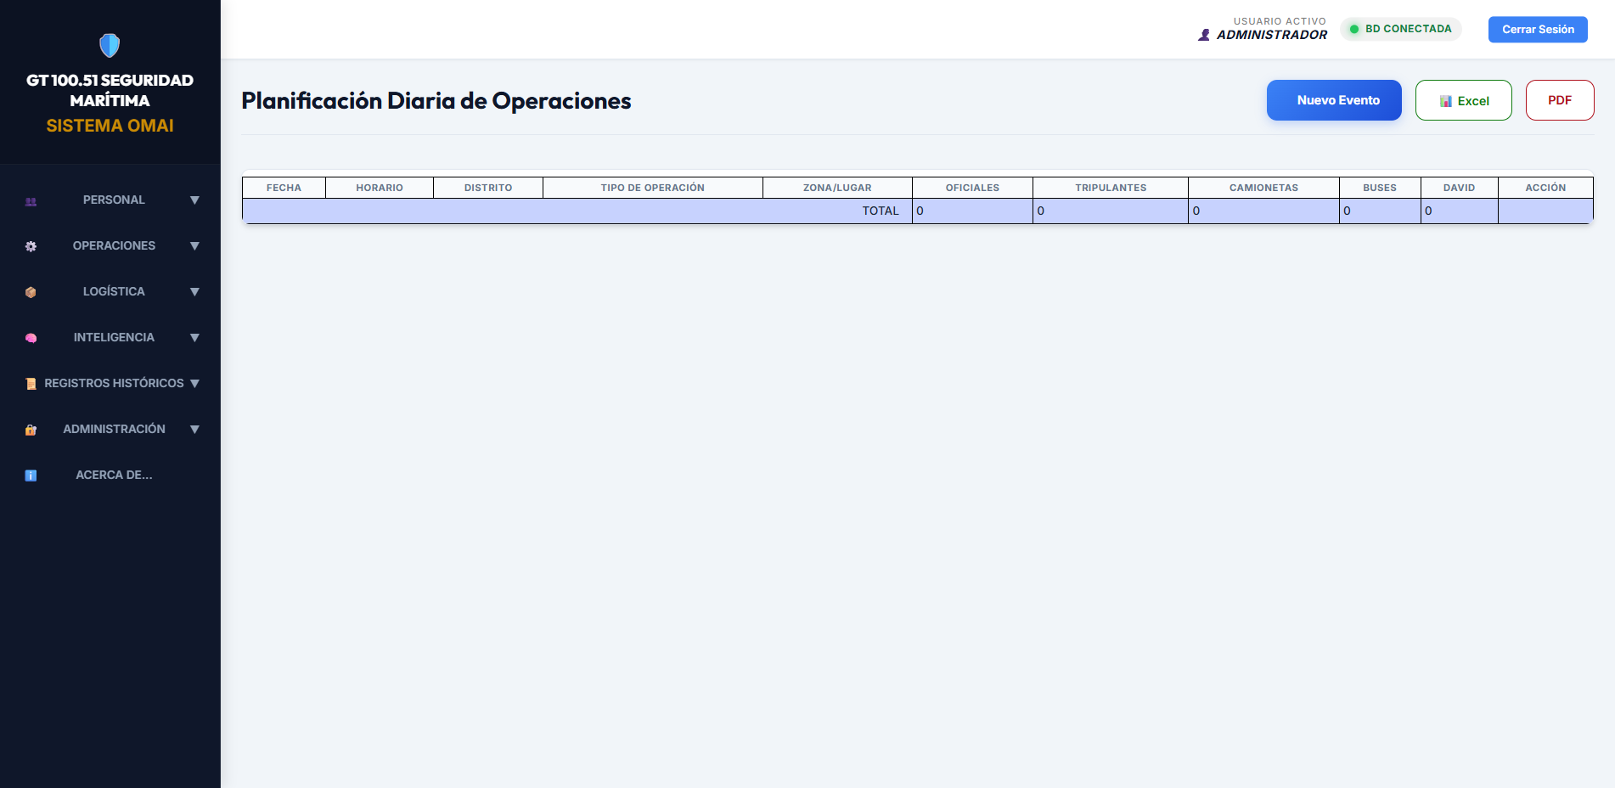
🛡️ PLANIFICACIÓN DIARIA DE OPERACIONES
• Cronograma de Eventos: Permite planificar las actividades operacionales críticas del día con horarios, sectores y personal asignado.
• Agenda del Puesto de Mando: Mantiene al Oficial de Guardia alineado con las directrices operativas dispuestas por el mando táctico.
• Trazabilidad Operacional: Registra hitos y actividades especiales (inspecciones, visitas, adiestramientos) dentro de una única agenda integrada.
SISTEMA OMAI - GT 100.51 | Módulo de Operaciones - Planificación

Slide 12
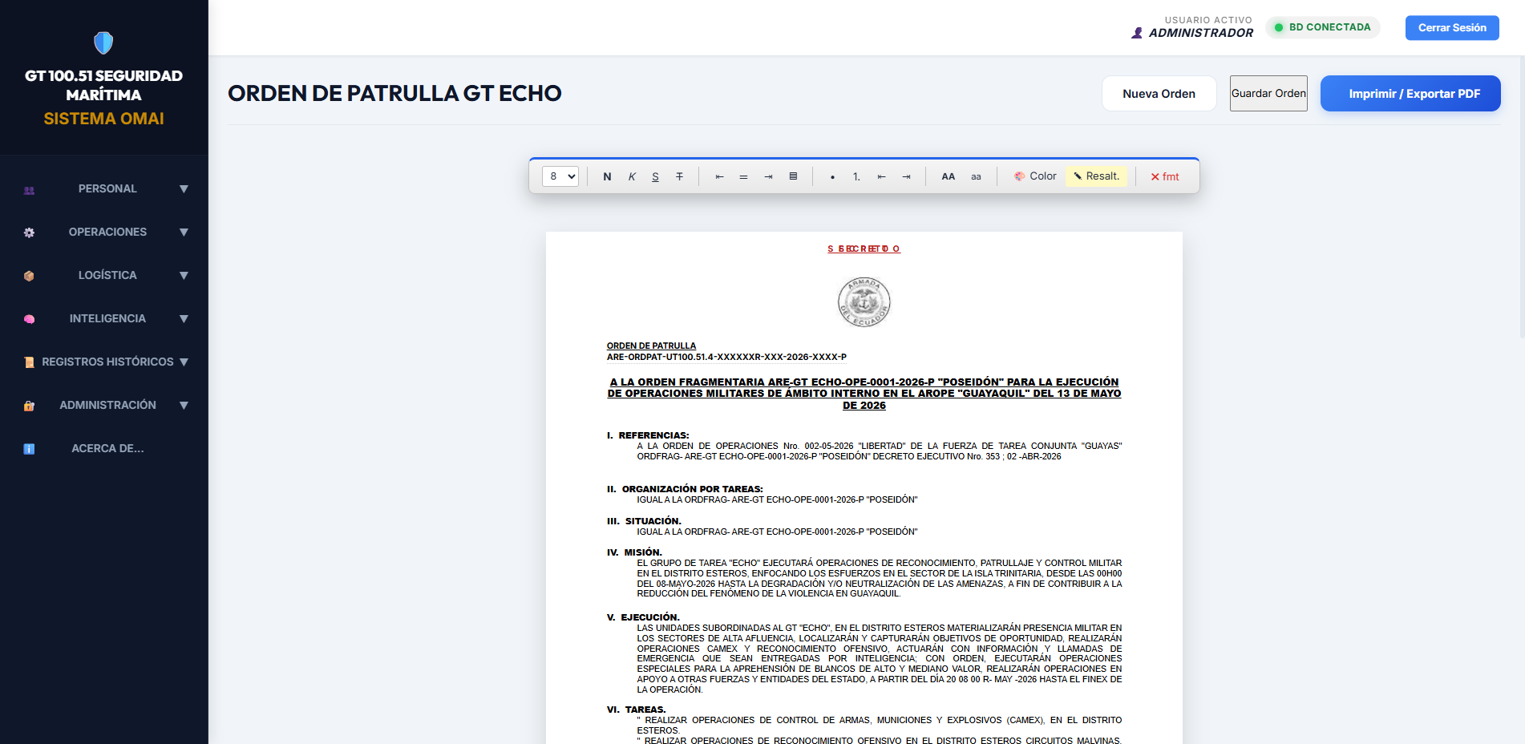
🛡️ ÓRDENES DE PATRULLA ESTANDARIZADAS - GT ECHO
• Doctrina Militar: Formulario estructurado bajo el formato formal de cinco párrafos de la Armada: Situación, Misión, Ejecución, Logística y Enlace.
• Campos Autocompletados: Pre-llena datos automáticos como Grupo de Fecha y Hora (DTG) del sistema y correlativos de órdenes anteriores.
• Vínculo de Personal: Asocia la patrulla con el Oficial de Guardia (ODG) registrado y las dotaciones en turno de la Guardia.
• Diseño de Impresión Formal: Genera el documento final en un PDF formal, incluyendo marcas de clasificación de seguridad y bloque de firmas.
SISTEMA OMAI - GT 100.51 | Módulo de Operaciones - Orden GT ECHO

Slide 13
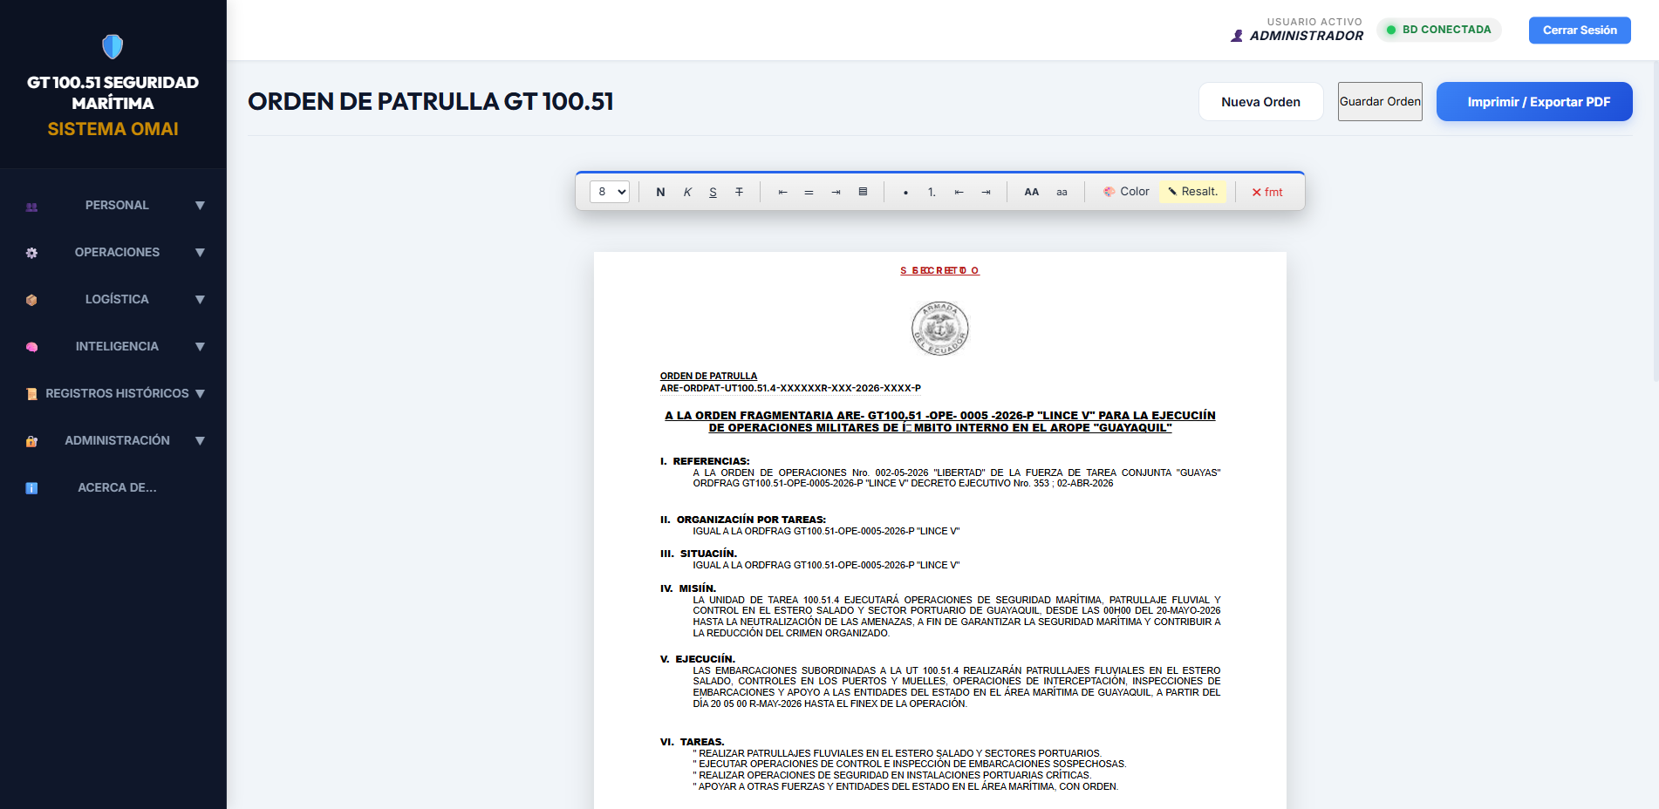
🛡️ ÓRDENES DE PATRULLA - GT 100.51
• Personalización del Reparto: Formato adaptado con encabezado oficial y logotipos específicos para el Grupo de Tarea 100.51 de Seguridad Marítima.
• Precisión en Coordinaciones: Secciones detalladas para coordinar frecuencias de radio, sectores de patrullaje, reglas de uso de la fuerza y enlaces.
• Seguridad del Documento: Clasificación de seguridad automática ('SECRETO' / 'CONFIDENCIAL') según las directrices operacionales.
• Descarga Directa: Permite la impresión física del documento doctrinario oficial de operaciones en tamaño A4 directamente desde el navegador.
SISTEMA OMAI - GT 100.51 | Módulo de Operaciones - Orden GT 100.51

Slide 14
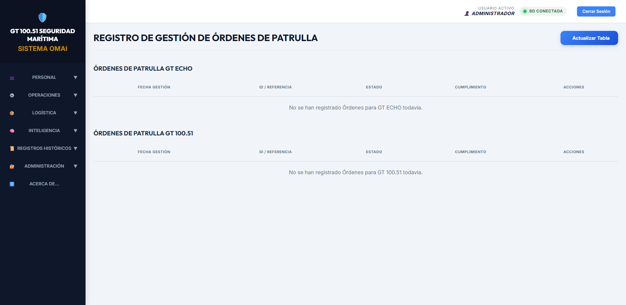
🛡️ GESTIÓN DE PLANTILLAS OPERACIONALES
• Biblioteca de Órdenes: Consolida un listado de todas las órdenes pre-guardadas o generadas previamente para consulta o reedición.
• Clonado Eficiente de Órdenes: Función 'Pre-llenar con la última' que recupera toda la estructura doctrinaria en 1 segundo, requiriendo solo cambiar la fecha.
• Ahorro de Tiempo de Oficina: Reduce drásticamente el tiempo de elaboración administrativa de órdenes tácticas repetitivas de 15 minutos a 30 segundos.
• Control de Estados de Firma: Muestra de forma jerárquica cuáles órdenes han sido redactadas, cuáles están aprobadas y cuáles están archivadas.
SISTEMA OMAI - GT 100.51 | Módulo de Operaciones - Plantillas

Slide 15
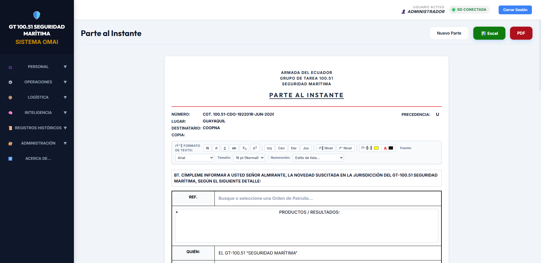
🛡️ PARTES AL INSTANTE Y CORRESPONDENCIA
• Cinta de Formato Estilo Word: Editor de texto enriquecido integrado que permite aplicar negrita, cursiva, subrayado, tamaños y colores a los informes.
• Simulación de Hoja Física A4: Diseño en pantalla idéntico a un papel membretado impreso institucional con la clasificación en rojo 'SECRETO'.
• Firma del Oficial de Guardia: Vínculo automático del firmante de guardia registrado, permitiendo redactar partes tácticos urgentes y prolijos.
• Exportación Directa a PDF: Genera el PDF con la tipografía y el espaciado exacto estandarizado por las normas de correspondencia de la Armada.
SISTEMA OMAI - GT 100.51 | Módulo de Operaciones - Partes al Instante

Slide 16
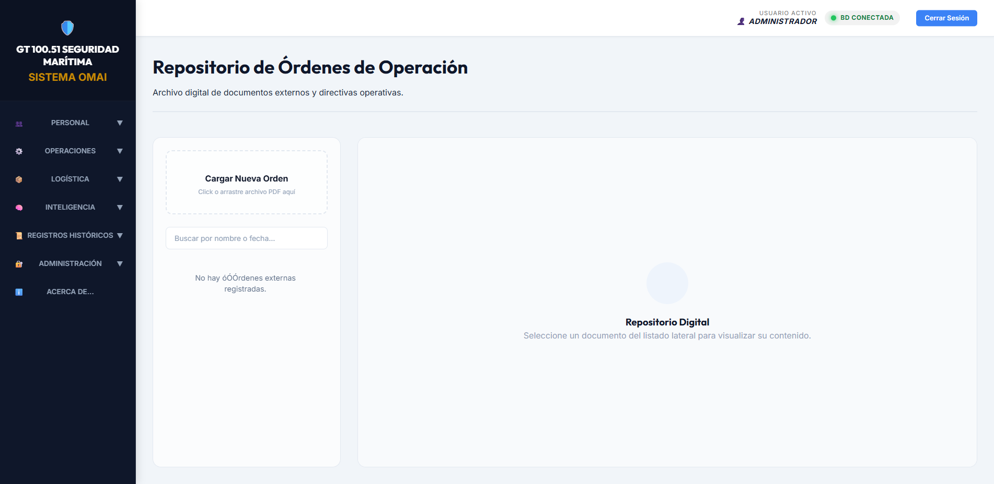
🛡️ REPOSITORIO DE ÓRDENES DE OPERACIÓN
• Centralización de Directrices: Permite cargar las órdenes generales de operación (OROP) y directivas emitidas por escalones superiores.
• Consulta Rápida de Campo: El personal del Puesto de Mando puede consultar en segundos las directrices operacionales vigentes para la misión.
• Acceso Seguro por Roles: Restricción de lectura para asegurar que solo oficiales autorizados visualicen directivas de alto nivel.
SISTEMA OMAI - GT 100.51 | Módulo de Operaciones - Órdenes de Operación

Slide 17
LOGÍSTICA E INTELIGENCIA
Control de Medios de Movilidad Terrestre y Análisis Geoespacial Avanzado del Delito

Slide 18
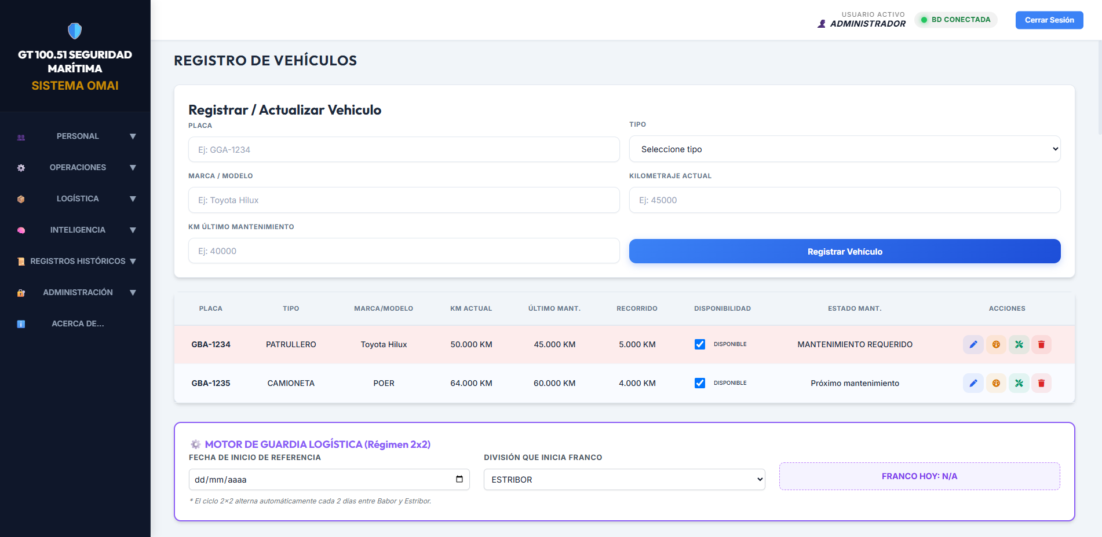
📦 LOGÍSTICA: CONTROL DE FLOTA Y CONDUCTORES
• Inventario de Vehículos: Administra las unidades asignadas (camiones tácticos, camionetas de patrulla, cuadrones) ingresando placa y tipo.
• Asignación de Conductores: Vincula choferes militares específicos a cada vehículo, estableciendo la responsabilidad directa del medio.
• Disponibilidad y Combustible: Controla el estado operativo de los vehículos (Operativo / Fuera de Servicio) y registra el nivel de combustible.
• Planificación Logística: Garantiza que el Puesto de Mando asigne patrullas únicamente a medios terrestres listos y abastecidos.
SISTEMA OMAI - GT 100.51 | Módulo de Logística - Vehículos

Slide 19
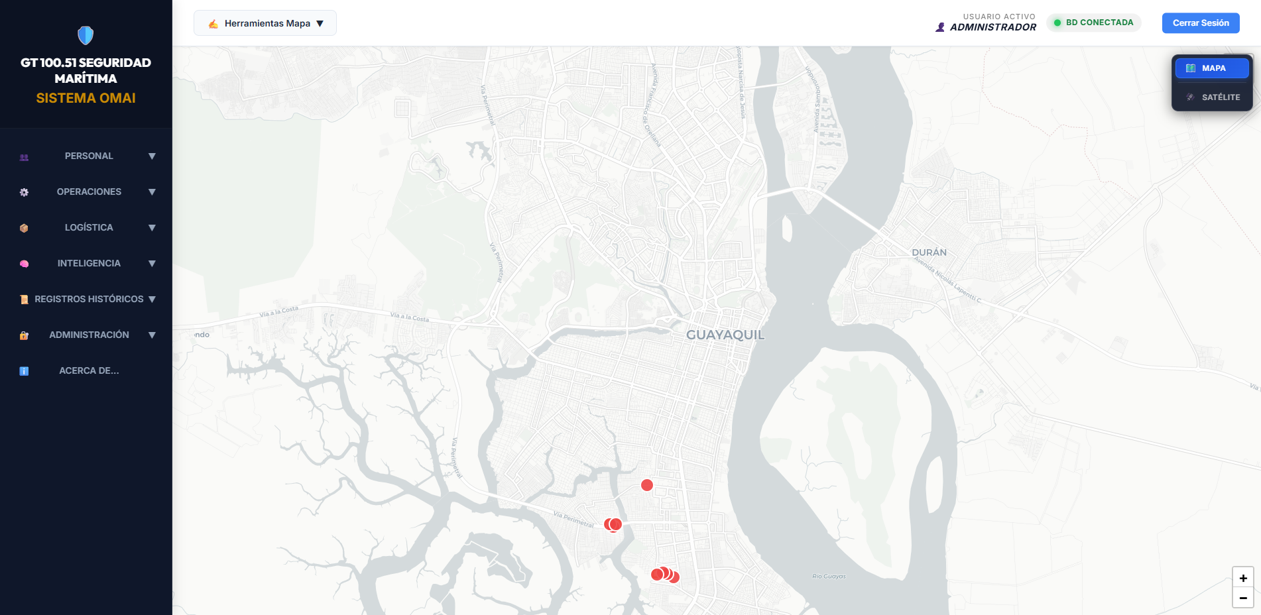
🧠 INTELIGENCIA: ANÁLISIS GEOESPACIAL
• Mapa Leaflet Interactivo: Visualizador geográfico centrado en el área de operaciones con marcadores de delitos y cámaras de seguridad.
• Herramientas de Dibujo Geográfico: Permite dibujar polígonos (sectores de patrullaje), líneas (rutas de patrulla) y círculos (áreas de búsqueda).
• Carga de Capas KMZ/KML: Permite importar archivos KMZ de Google Earth para superponer límites distritales o áreas críticas oficiales en el mapa.
• Captura de Coordenadas: Asigna latitud y longitud exactas a cada delito con un solo clic sobre el mapa para poblar el parte del incidente.
SISTEMA OMAI - GT 100.51 | Módulo de Inteligencia - Visualizador

Slide 20
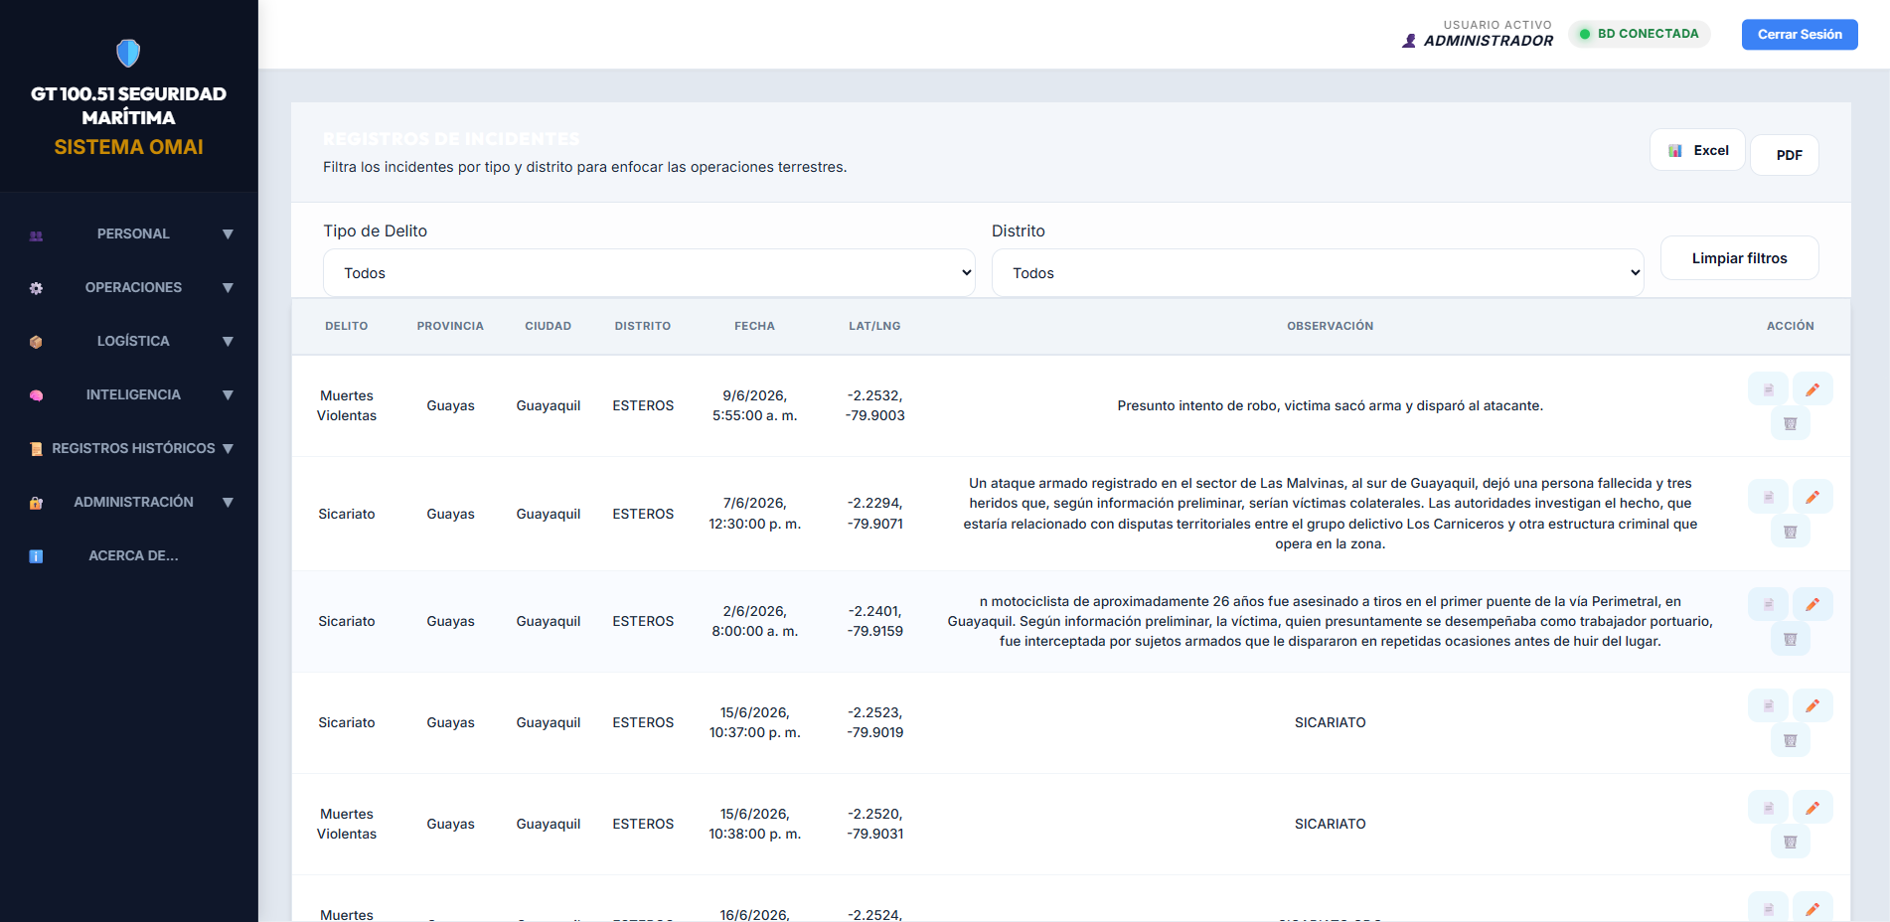
🧠 INTELIGENCIA: CONSOLIDADO E HISTORIAL DELICTIVO
• Base de Datos delictiva: Registro de delitos críticos: Sicariatos, Robos, Porte de Armas, Atentados, Narcotráfico y Cámaras de Seguridad.
• Filtros de Búsqueda Dinámicos: Permite filtrar de inmediato toda la tabla por Tipo de Delito o Distrito (SUR, ESTEROS, 9 DE OCTUBRE, MODELO).
• Exportaciones a Excel/PDF: Permite descargar el historial completo de incidentes directamente para análisis o auditorías externas.
• Edición y Eliminación: Control completo sobre cada registro de incidente para corregir descripciones o coordenadas erróneas.
SISTEMA OMAI - GT 100.51 | Módulo de Inteligencia - Tabla de Incidentes

Slide 21
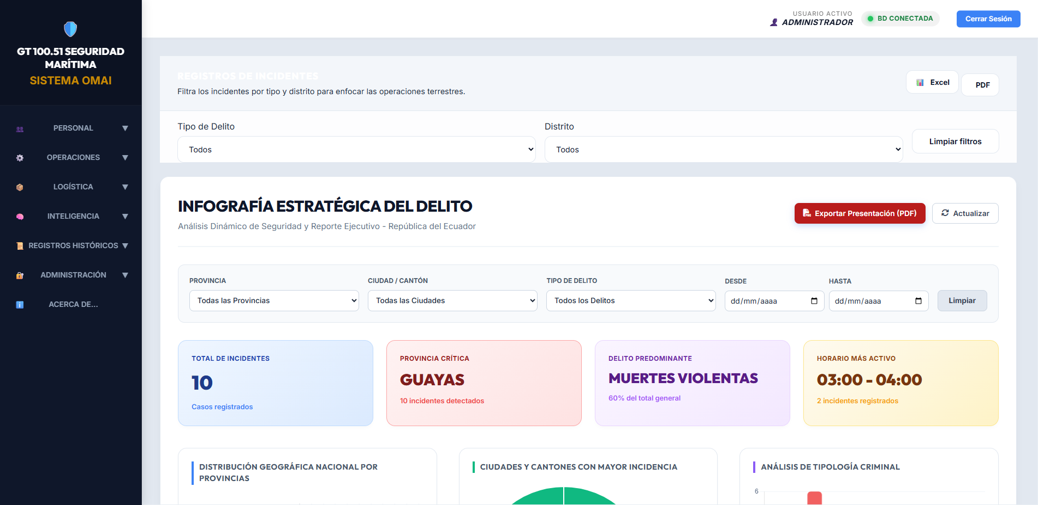
🧠 INTELIGENCIA: INFOGRAFÍA ESTRATÉGICA
• KPIs Ejecutivos de Seguridad: Indicadores de alto nivel: Total de incidentes, delito predominante, provincia crítica y horario de mayor riesgo.
• Cuatro Gráficos Analíticos: Desglose visual interactivo por provincia (barras), por ciudad (barras), tipología delictiva (pie) y tendencia temporal.
• Semáforos de Alerta Territorial: Clasifica automáticamente las zonas en alertas Roja, Amarilla o Verde según su nivel de delincuencia.
• Exportación de Infografía: Botón rápido para compilar el informe infográfico dinámico en una presentación PDF lista para el Comandante.
SISTEMA OMAI - GT 100.51 | Módulo de Inteligencia - Infografía

Slide 22
HISTÓRICOS Y GESTIÓN GENERAL
Trazabilidad, Resguardo de Datos, Seguridad RBAC y Bitácora de Auditoría

Slide 23
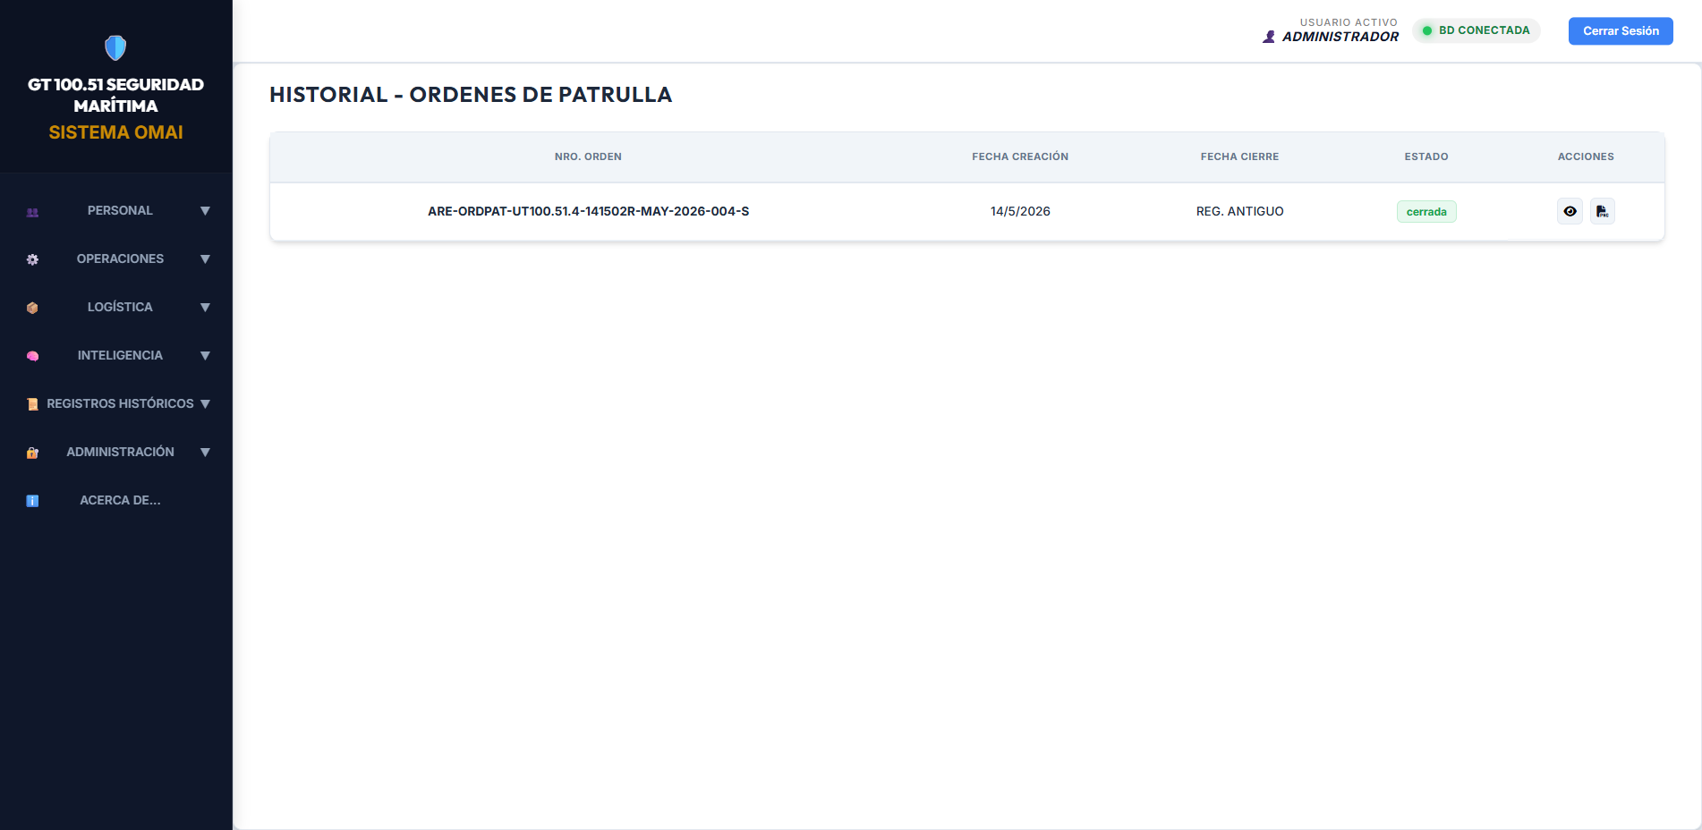
📜 HISTÓRICOS: REGISTROS HISTÓRICOS Y TRAZABILIDAD
• Archivo de Órdenes de Patrulla: Historial de todas las órdenes emitidas, con filtros para revisar directivas ejecutadas en fechas anteriores.
• Partes del Instante Históricos: Resguardo de todos los reportes de guardia firmados digitalmente para auditorías operacionales.
• Reportes de Días OMAI: Consolida las actividades tácticas diarias completadas para evaluar el cumplimiento de metas y justificar patrullajes.
• Búsqueda Avanzada: Buscador integrado para ubicar órdenes pasadas por correlativo, fecha o responsable del mando.
SISTEMA OMAI - GT 100.51 | Registros Históricos

Slide 24
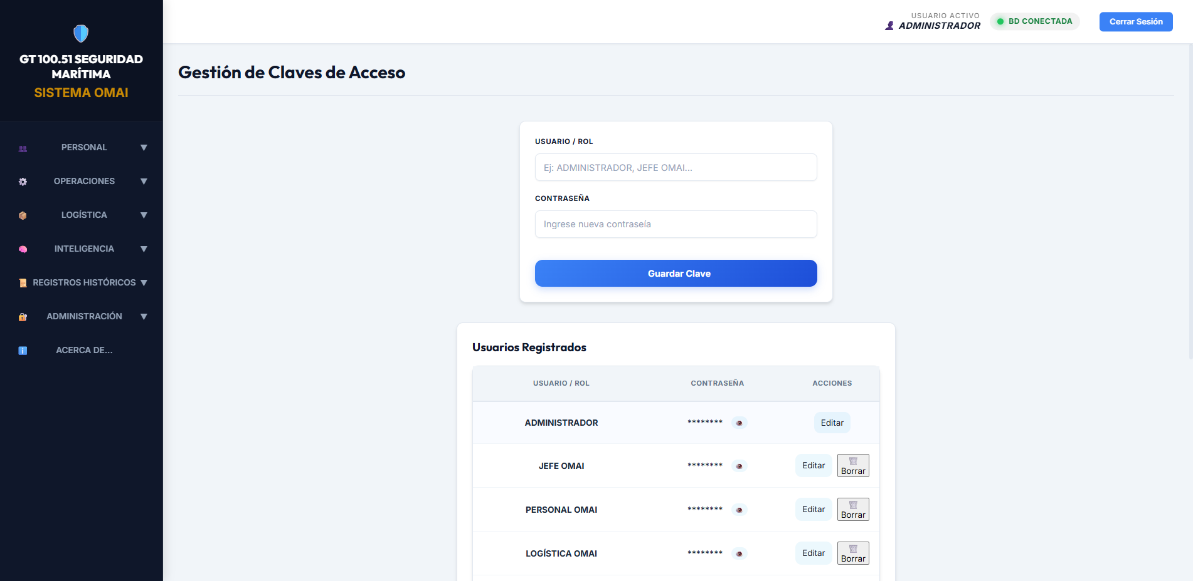
🔐 ADMINISTRACIÓN: ROLES Y CONTROL DE ACCESO (RBAC)
• Perfiles Diferenciados: Controles de seguridad adaptados para ADMINISTRADOR, JEFE OMAI, PERSONAL, LOGÍSTICA, INTELIGENCIA y CMDTE GT 51.
• Gestión de Claves Centralizada: El rol de Administrador dispone de una consola para ver, editar y redefinir contraseñas de todos los perfiles.
• Seguridad de la Información: Garantiza que solo personal autorizado modifique listados de personal o acceda a la infografía criminal.
• Clave Maestra de Purga: Configuración de una contraseña especial de seguridad para proteger acciones destructivas de base de datos.
SISTEMA OMAI - GT 100.51 | Administración - Roles y Claves

Slide 25
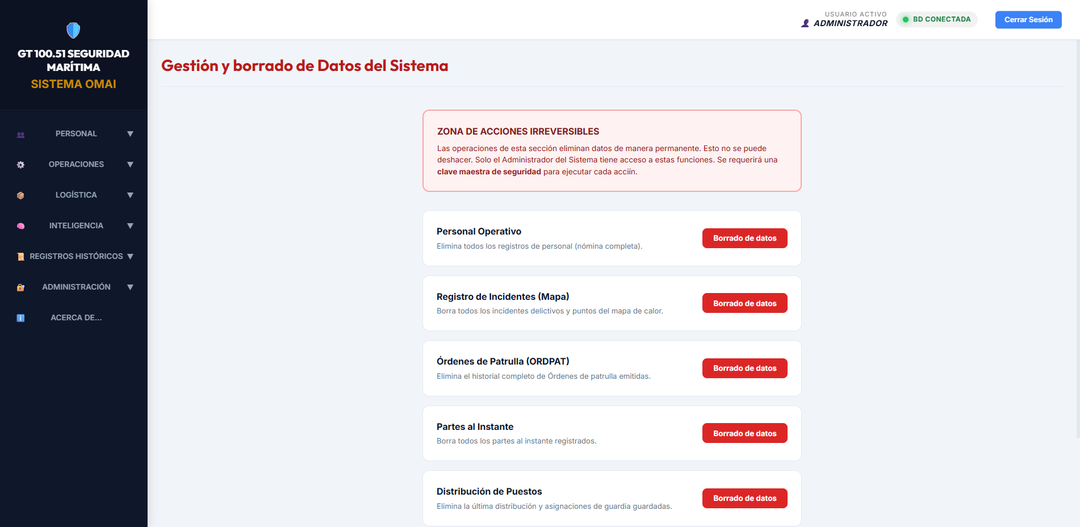
🔐 ADMINISTRACIÓN: CONSOLA DE GESTIÓN DE DATOS
• Respaldos Rápidos: Mecanismo ágil para descargar la base de datos local SQLite y resguardar la información ante fallos de hardware.
• Importación de Respaldos: Permite subir una base de datos anterior para restaurar el sistema en un equipo nuevo en segundos.
• Purga Segura de Datos: Elimina datos de personal, vehículos o delitos con protección de clave maestra para evitar borrados accidentales.
• Modificaciones de Estructura: Permite realizar nuevas cargas de personal y archivar automáticamente la dotación actual en el histórico.
SISTEMA OMAI - GT 100.51 | Administración - Base de Datos

Slide 26
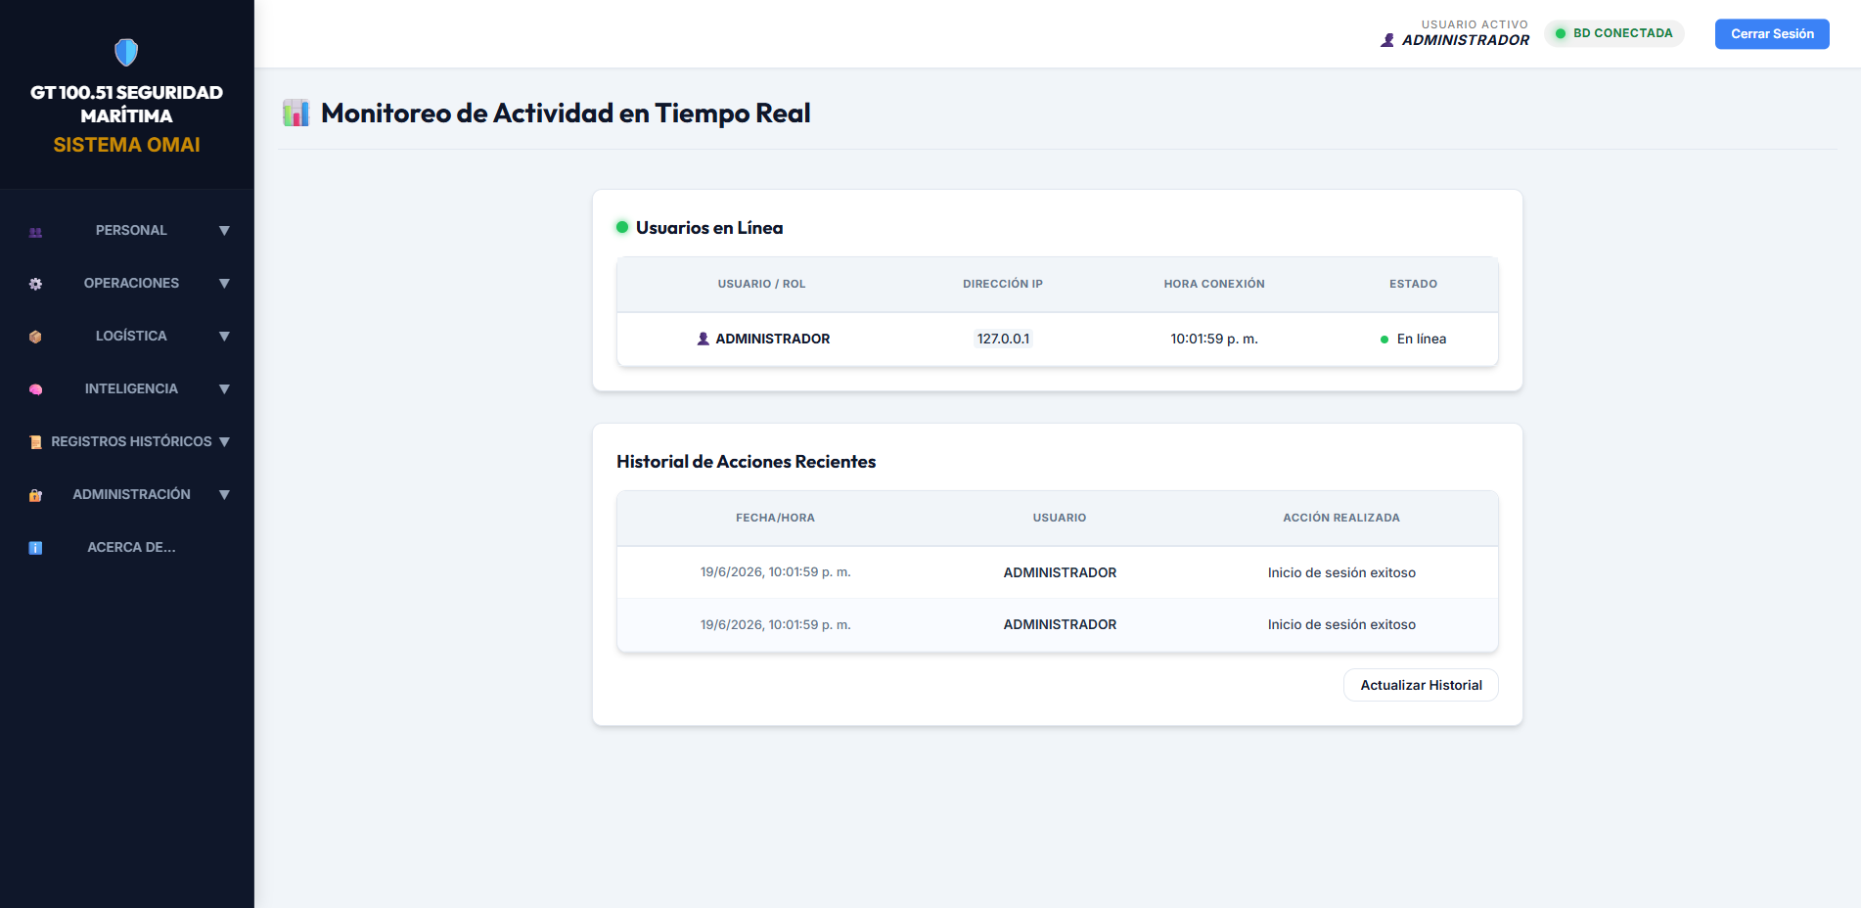
🔐 ADMINISTRACIÓN: BITÁCORA DE ACTIVIDAD Y AUDITORÍA
• Auditoría en Tiempo Real (Logs): Registra cada acción efectuada en la plataforma, indicando el usuario/rol, la acción detallada y la hora exacta.
• Monitoreo de Terminales Activas: Identifica las computadoras conectadas al servidor en la red local LAN, mostrando su IP y hora de conexión.
• Transparencia Operativa: Garantiza el control total de los datos al poder auditar quién generó una orden, quién modificó un delito o quién limpió tablas.
• Resiliencia de Conexión: Monitorea constantemente la conexión con la base de datos SQLite y muestra alertas visuales ante desconexiones.
SISTEMA OMAI - GT 100.51 | Administración - Auditoría de Logs

Slide 27
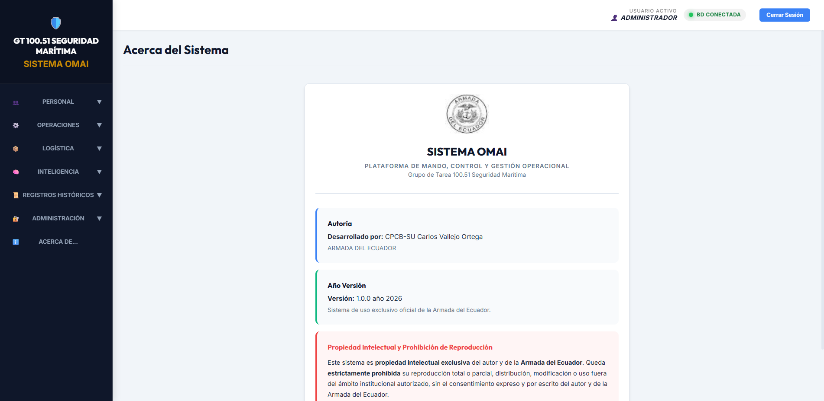
ℹ️ RESUMEN DE BENEFICIOS DEL SISTEMA OMAI
• Agilidad en Toma de Decisiones: Permite a los comandantes visualizar datos tácticos de forma geográfica e infográfica en tiempo real.
• Estandarización y Calidad: Garantiza que la correspondencia, partes y órdenes sigan estrictamente las normas doctrinarias de la Armada del Ecuador.
• Ahorro de Tiempo Administrativo: La importación Excel, la clonación de órdenes y la distribución automatizada liberan al personal de tareas burocráticas.
• Seguridad y Autonomía: Su diseño offline-first y base de datos local protegen la información en áreas remotas o sin acceso a Internet.
SISTEMA OMAI - GT 100.51 | Conclusiones y Autoría

